Slide 1
Omverdsanalyse 2022
Vestland fylke

Slide 2
Regional omverdsanalyse i NAV Vestland
Omverdsanalysen gir ein oversikt over situasjon og utvikling i regionen på område som har påverknad på korleis NAV kan løyse oppgåvene sine.
Analysen kan gi grunnlag for planlegging og forståing av utfordringar i den einskilde NAV-region.
Analysen er og egna til å være eit utgangspunkt for dialog med samarbeidspartnarane våre, slik at vi får ei felles forståing av utfordringar i regionen, og kan koordinera innsatsen.

Slide 3
Overordna utviklingstrekk i Vestland
Lågare fødselstal og lågare innvandring gjer at befolkninga aukar mindre enn tidlegare.
Vi er i stor grad avhengig av innvandring, både flyktningar og arbeidsinnvandrarar, for å halde oppe folketalet. Dette gjeld særleg distriktskommunar.
Aukande sentralisering - flyttemønster og pendlingsmønster går i stor grad frå distriktskommunar til regionsenter og byar.
Mangel på arbeidskraft er eit stort problem no, og vil halde fram å være det i framtida, særleg i regionane utanom Bergen.

Slide 4
Demografi

Slide 5
Oppsummering av hovudtrekk i demografisk utvikling
Det blir befolkningsvekst i Vestland i neste tiårs-periode også, men mindre enn i det førre tiåret. Nedgangen i innvandringa gjer at veksten i større grad vil vere eit resultat av fødselsoverskot.
Vestland får ei aldrande befolkning i neste tiårs-periode. Arbeidsstyrken vil auke i reine tal, og sysselsettingsdelen kan bli redusert.
Prosentdelen av arbeidsstyrken som har høgare utdanning er aukande, særleg for kvinner.
Prosentdelen av befolkninga med innvandrarbakgrunn er aukande. I 2022 er det fleire med bakgrunn frå landgruppe 3 enn frå EU/OECD (Ukraina bidreg her).

Slide 6
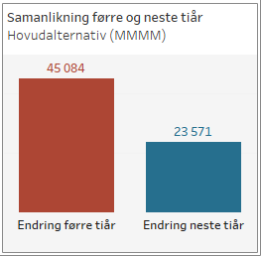
Befolkningsutvikling
Notes:
For framskriving er hovudalternativet (MMMM) til SSB nytta.
Vestlands befolkning vaks med 45 000 mellom 2011 og 2021. For neste periode fram mot 2032 ventast ein vidare vekst på om lag 23 600 personar. Redusert takt på veksten, men framleis ein betydeleg auke ventast altså framover. Ser vi på framskrivingsalternativa med forskjellige innvandringsnivå, så er venta auke fram mot 2032 som følgjar: (MMMH) Høg innvandring: +36 500
(MMML) Låg innvandring: +13 900
(MMM0) Ingen innvandring: +4 100 Utan innvandring, så vart det ikkje mykje folkevekst i komande tiårs periode, med andre ord.

Slide 7
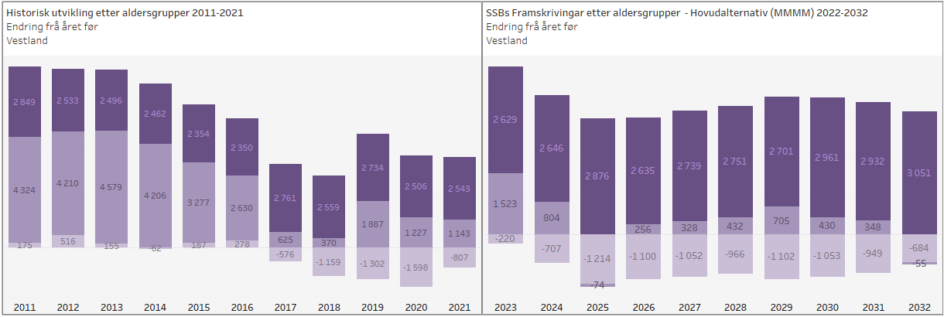
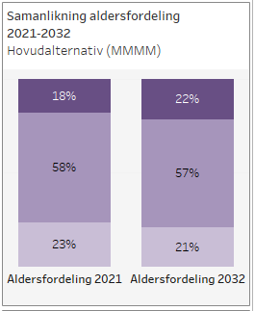
Årleg befolkningsendring etter alder
Notes:
For framskriving er hovudalternativet (MMMM) til SSB nytta.
Her ser vi befolkningsveksten fordelt på aldersgrupper. Reelle tal for 2011-2021, og framskriving fram til 2032.
Dei siste 5 åra har det vært tydeleg at befolkninga under 20 år vart færre, det vart framleis nokon fleire i «arbeidsfør alder» 20-64 år, medan det er jamn og høg auke i talet blant dei 65 år og eldre.
I grove trekk er det denne utviklinga som ventast å halde fram i åra til 2032 også. Stadig færre under 20 år, ein forsiktig auke i 20-64 år, og ein jamn og stor auke i dei over 64 år.
I sum peiker det fram mot ein aldrande befolkning som på sikt gir lågare yrkesdeltaking i befolkninga generelt. Mykje av den forventa auken i befolkninga fram mot 2032 består av den eldste aldersgruppa, sidan summen av dei andre to gruppene forventast å være netto negativ.
Samla sett ventast 65+ å auka frå 18% til 22%, medan dei yngre gruppene vart redusert.

Slide 8
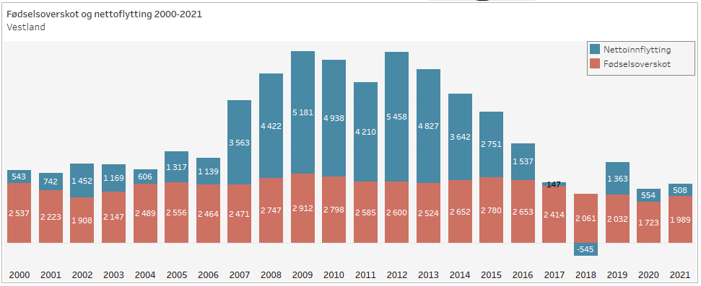
Netto flytting og fødselsoverskot 2000 - 2021
Notes:
Dette er reelle tal for perioden 2000-2021
Det var ein lang periode med mykje tilflytting mellom 2007 og 2015, som i hovudsak bestod av innvandring. I åra etter 2016 har tilflyttinga til fylket gått mykje nedover, og bidrag ikkje like mykje til befolkningsauka dei siste åra.
Veksten framover er hovudsakleg grunna i fødselsoverskotet, men dette ser og ut til å verta mindre enn tidlegare.
Kjelde: SSB

Slide 9
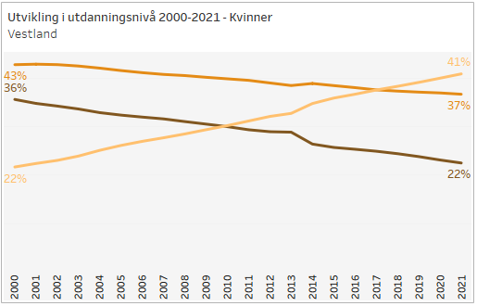
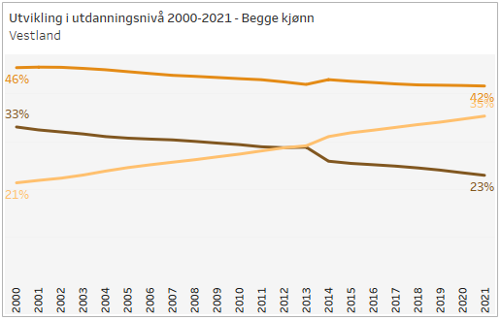
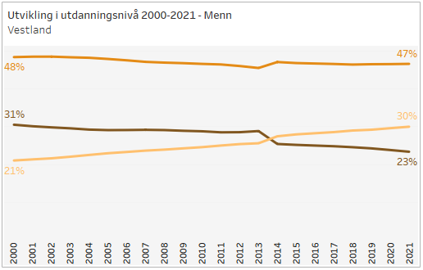
Utdanningsnivå 2000-2021
Notes:
Her vises utdanningsnivået på befolkninga over 16 år i perioden 2000-2021
Den langsiktige trenden er at delen med høg utdanning aukar over tid.
Det er verdt å merke seg at dette i særleg grad gjeld for kvinner, som no har ein mykje større del med høg utdanning enn menn (41% mot 30%). I 2000 var disse delane om lag jamstore mellom kjønna (21-22%) medan langt fleire kvinner enn menn berre hadde grunnskole (36% mot 31%). Så kvinnene har hatt ein mykje sterkare utvikling dei siste 20 åra enn mennene.
Kjelde: SSB

Slide 10
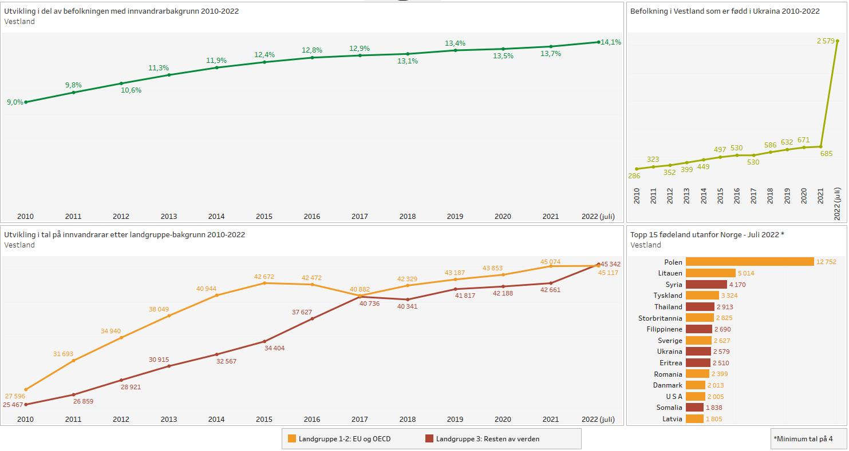
Fødeland utanfor Norge 2010- juli 2022
Notes:
Her brukar vi fødeland utanfor Norge som mål på innvandring. Delen av befolkninga som er fødd utanlands aukar jamt og trutt frå 2010 og til gjeldande år. I juli 2022 er det 14,1% av befolkninga som har slik bakgrunn.
Fødelanda er gruppert i 2 grupper etter eigenskaper som arbeidssøkar. Landgruppe 1-2 har bakgrunn frå EU/OECD området, og er ofte å rekna som arbeidsinnvandring, medan landgruppe 3 har eit långt større innslag av flyktningar.
Sidan 2010 har det vært fleire frå EU/OECD i sum enn frå Landgruppe 3, men i 2022 ser det ut til at det blir fleire frå landgruppe 3. Dette skuldast i stor grad innvandring av ukrainarar frå og med februar 2022.
Som me ser i eigen graf oppe til høgre, så er det i juli 2022 om lag 2000 fleire busette ukrainarar enn det var i 2021 På topplista over fødeland utafor Norge så er det klart flest frå Polen etterfølgd av Litauen og Syria.

Slide 11
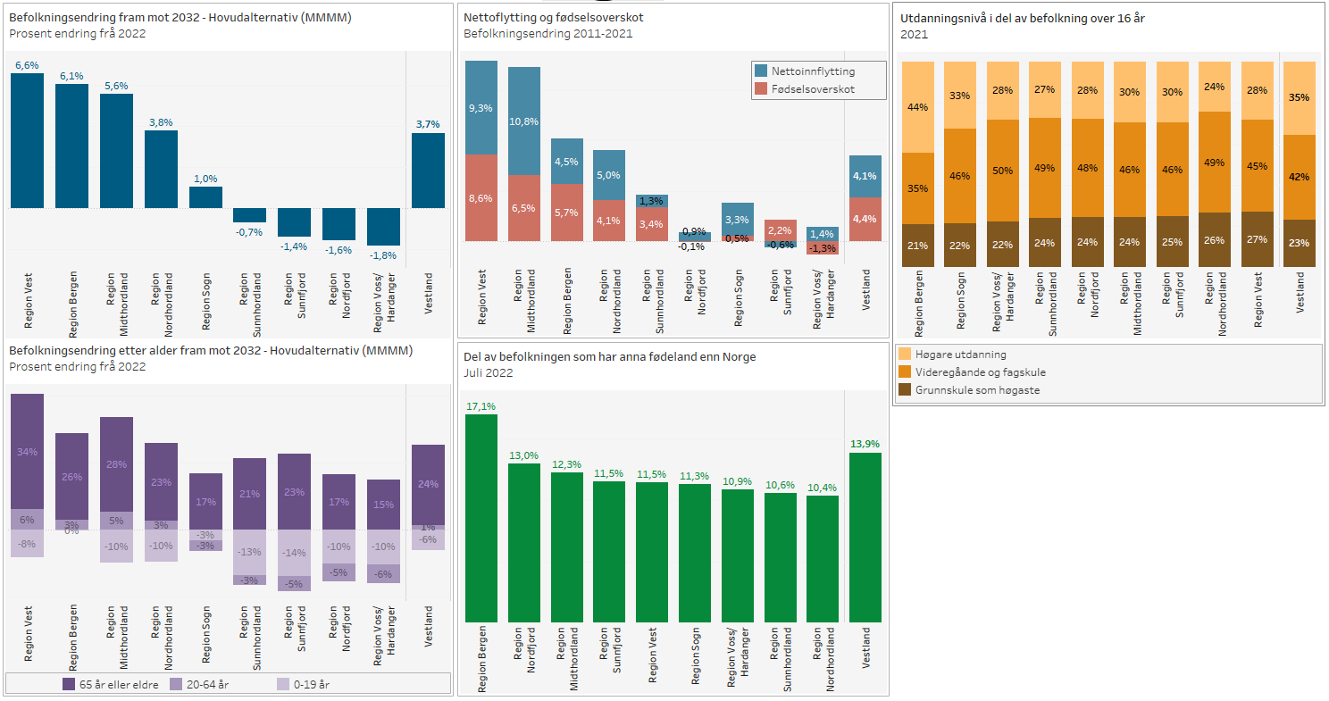
Samanlikning av regionar
Notes:
Her samanliknast regionane i Vestland.
Gjennomgåande er at befolkningsveksten blir størst for området rundt Bergen, medan indre og nordre delar av fylket kan sjå stagnasjon og nedgang i folketalet fram mot 2032.
Bergen har betydeleg større del av befolkninga med utanlandsk bakgrunn, med Nordfjord eit stykke bak.
Kjelde: SSB

Slide 12
Levekår og fattigdom

Slide 13
Oppsummering av hovudtrekk: Levekår og fattigdom Vestland
Vestland har ein låg fattigdomsdel samanlikna med landssnittet, særleg om ein ser bort frå Bergen. Fattigdomsdelen har likevel auka tydeleg dei siste 10 åra.
Ulikheit i inntekt (GINI) er noko lågare enn landssnittet, og denne har og auka noko siste 10 år
Kommunane rundt Bergen, samt enkelte industridominerte kommunar kjem dårlegast ut på levekårsrankinga.
Kommunane som kjem best ut på levekårsrankinga er i indre og nordlege strøk av fylket. Mange av dei har relativt få innbyggjarar.

Slide 14
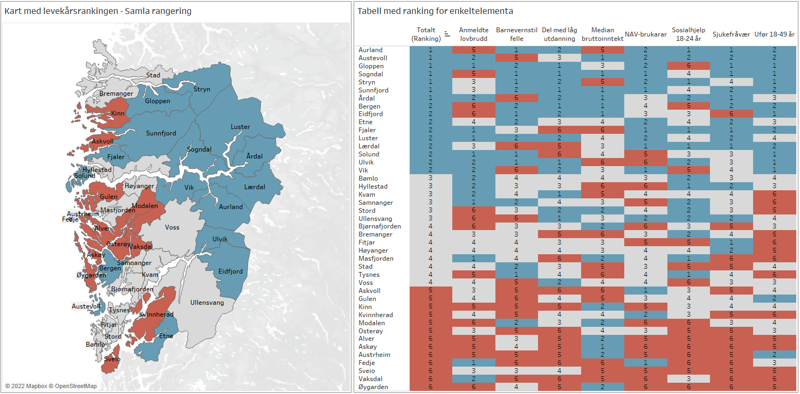
Levekårsrangering for Vestland 2022
Notes:
Kommunane rundt Bergen, samt nokre industridominerte kommunar kjem dårlegast ut på levekårsrankinga.
Dei som kjem best ut på levekårsrankinga er kommunane i indre og nordlege strøk av fylket. Mange av dei har relativt få innbyggjarar, men det inkluderer og eit par folkerike kommunar som Bergen, Sunnfjord og Sogndal.
Om levekårsrangeringa
Metode:
Vi har plukka ut nokon statistikkvariablar som skal fange opp ulike element av levekår og variasjonen av desse mellom kommunar i Vestland. På kvar av variablane så er kommunane plassert i 6 jamstore grupper, kor dei som er plassert i 1 har den beste verdien på variabelen, medan dei som er plassert i 6 har den dårlegaste. Alle kommunane har fått ein ranking 1-6 på kvar variabel, og deretter er det tatt eit snitt av desse for å lage total-rankinga for kvar kommune. (Kor dei igjen rankast 1-6 ut frå snittet) Dette er inspirert av ein metode som Bergen kommune brukar i sine levekårsundersøkingar og gjer det mogleg å samanstilla ganske ulike tal.
Tolking av rankinga:
Rankinga er heilt relativ, og framhevar forskjellar mellom kommunar snarare enn likskapar. Rankinga seier ingenting om kva som er objektivt bra eller dårleg med tanke på levekår, men den får fram spreiinga blant kommunane i fylket. Slik at ein kommune som kjem relativt dårleg ut med eit høgt tal i rankinga ikkje nødvendigvis har store levekårsproblem av den grunn. Men den kjem dårlegare ut enn resten av fylket.
Kjelder: SSB og NAV

Slide 15
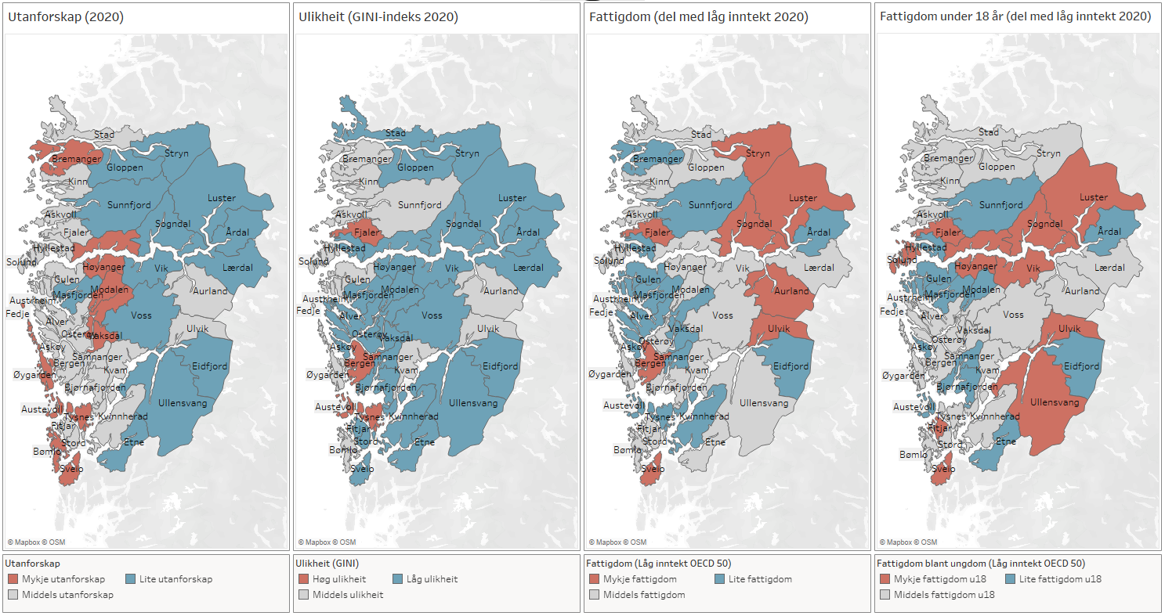
Utanforskap, ulikheit og fattigdom
Notes:
Disse karta visar korleis utanforskap, ulikheit og fattigdom fordelar seg i Vestland. Alle vurderingar om høg/mykje og låg/lite er basert på standardaavvik frå medianverdien for Vestland.
Størst utanforskap finn vi i Sunnhordland og i utkanten av Bergensområdet, samt Bremanger og Høyanger. Minst ulikskap finn vi mest i indre strok av fylket.
På inntektsulikheit er det Bergen som trekk snittet langt i sin retning, berre supplert av Fjaler, Austevoll og Tysnes på den høge sida. Elles er ulikheita låg i det meste av fylket, og særleg i indre strok.
Det er jamt over mest fattigdom inst i den nordlege delen av fylket, samt Bergen, Fjaler og Sveio. Minst fattigdom er det i kyststroka og området rundt Bergen.
Fattigdom blant ungdom følgjer langt på vei trenden for fattigdom generelt.
Definisjonar Utanforskap: Rekna ut av NAV basert på ein subtraksjonsmodell kor man tar utgangspunkt i arbeidsstyrken og trekker frå alle som er i jobb, under utdanning eller pensjonert. Dei man står igjen med delast på arbeidsstyrken og samanliknast. (NAV)
Ulikheit: Gini-indeks som går fra 0 (alle lik inntekt) til 1 (en har all inntekt). Seier noko om kor stor spredning det er i inntektane i kommunen. (SSB)
Fattigdom: Her definert etter OECDs hushaldsutrekning, dei hushalda som har mindre inntekt enn 50% av medianinntekta. (SSB)

Slide 16
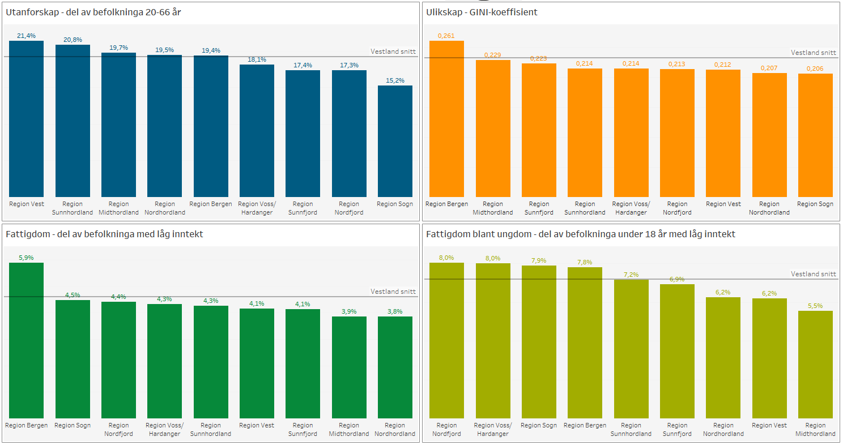
Utanforskap, ulikheit og fattigdom Samanlikning regionar
Notes:
Utanforskap: Vest har høgast del her, med Sunnhordland like etter. Begge desse regionane er prega av industriverksemder. Sogn ligg klart lågast enn dei andre.
Ulikskap: Her ligg Bergen høgast i ein klasse for seg, medan resten av regionane er ganske jamne med små forskjellar.
Fattigdom: Bergen er i ein klasse for seg og her. Elles er nivået nokså jamt, med lågast del i Midthordland og Nordhordland.
Fattigdom u18: Her er det jamt i toppen mellom Nordfjord, Voss/Hardanger, Sogn og Bergen som ligg på om lag same nivå. Midthordland har klart lågast barnefattigdom.

Slide 17
Behov for kompetanse og arbeidskraft

Slide 18
Oppsummering av hovudtrekk: Behov for kompetanse og arbeidskraft
Samanlikna med landet, har Vestland høgare prosentdelar sysselsette innan helse og industri og lågare innan varehandel og tenesteytande næringar.
I bedriftsundersøkinga er optimismen i sum høgare enn den var i forkant av pandemien.
Arbeidsmarknaden i Vestland er no svært stram innafor mange yrkesgrupper, noko som betyr at dei har fleire stillingar utlyst enn det finst ledige. Særleg helse og offentleg sektor generelt har stort behov for arbeidskraft.
Dei største pendlingsstraumane i Vestland er mellom Bergen og omlandskommunane. Elles er det pendling inn til dei regionale sentra med mange arbeidsplassar innan administrasjon, helse, industri og fiske/oppdrett.

Slide 19
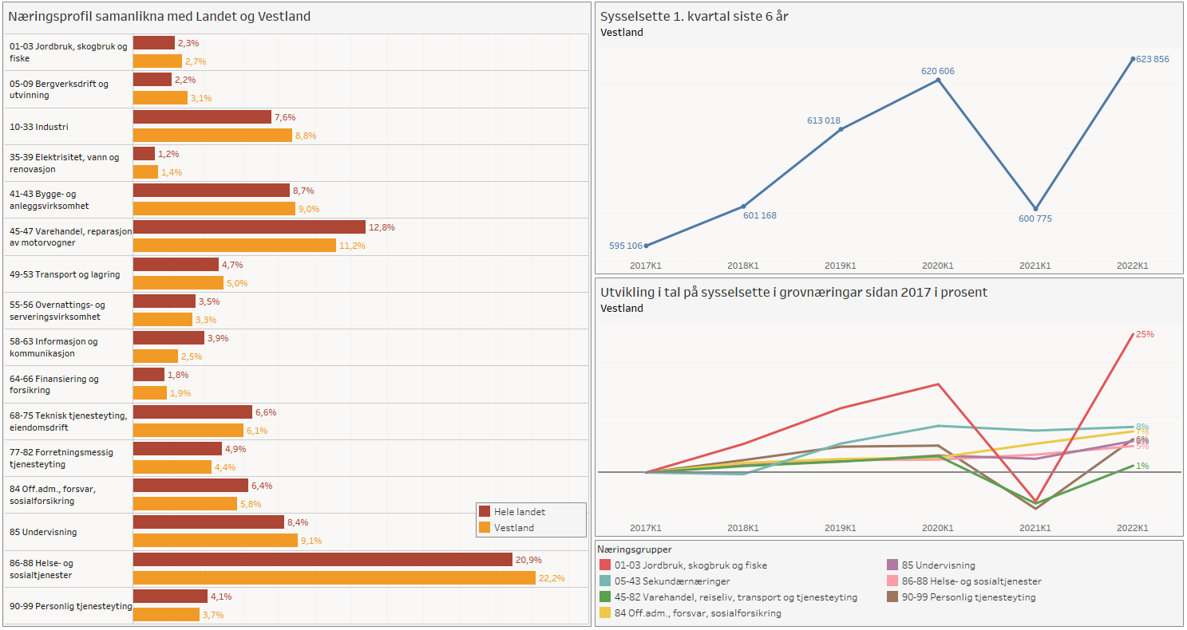
Næringsprofil Vestland
Notes:
Samanlikna med landet, har Vestland høgare prosentdelar sysselsette innan helse og industri og lågare innan varehandel og tenesteytande næringar.
Talet på sysselsette falt ganske mykje frå 2020 til 2021 grunna pandemien, men talet auka i 2022 til eit nivå høgare enn i 2020.
Ser vi på utviklinga i meir grovinndelte bransjar, ser vi og her effekten av pandemien med dropp i talet på sysselsette innan tenesteyting, varehandel og reise/uteliv frå 2020 til 2021.
Jordbruk har også hatt eit fall frå 2020 til 2021 som må tilskrivast at det kom få gjestearbeidarar inn til jordbruket i 2021, som medførte at dei heller ikkje telte som sysselsette i statistikken. Kjelde: SSB

Slide 20
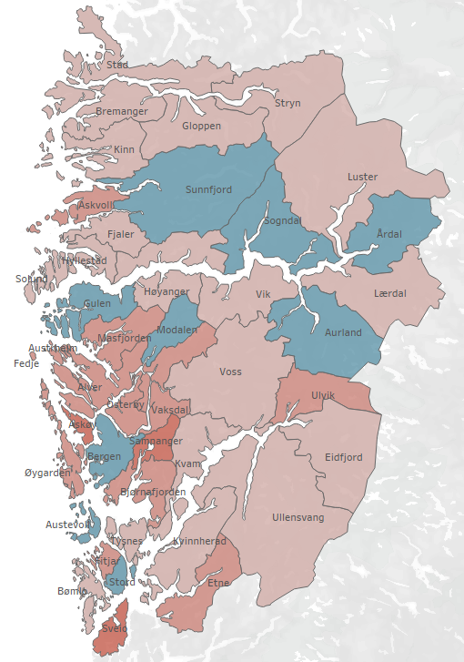
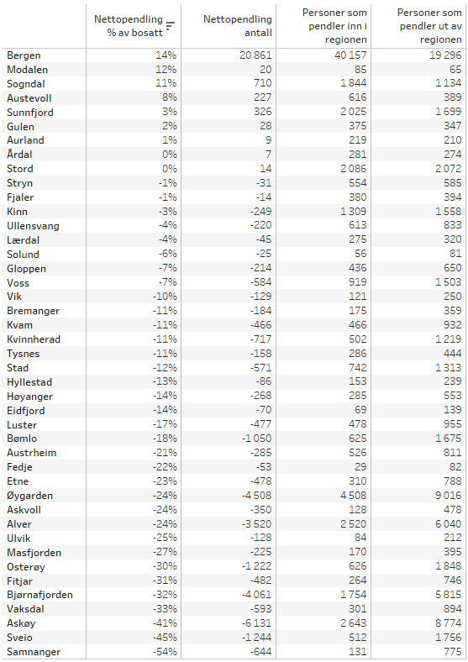
Nettopendling i fylket
Notes:
Dei største pendlingsstraumane i Vestland i tal er mellom Bergen og omlandskommunane, som alle har netto utpendling til byen.
Elles er det pendling rundt om i fylket inn til regionale sentre med mange arbeidsplassar innan administrasjon, helse, industri og fiske/oppdrett.
Dei fleste kommunar i fylket har netto utpendling til Bergen eller landet elles, og fylket samla har netto utpendling til andre delar av landet.
Kjelde: SSB

Slide 21
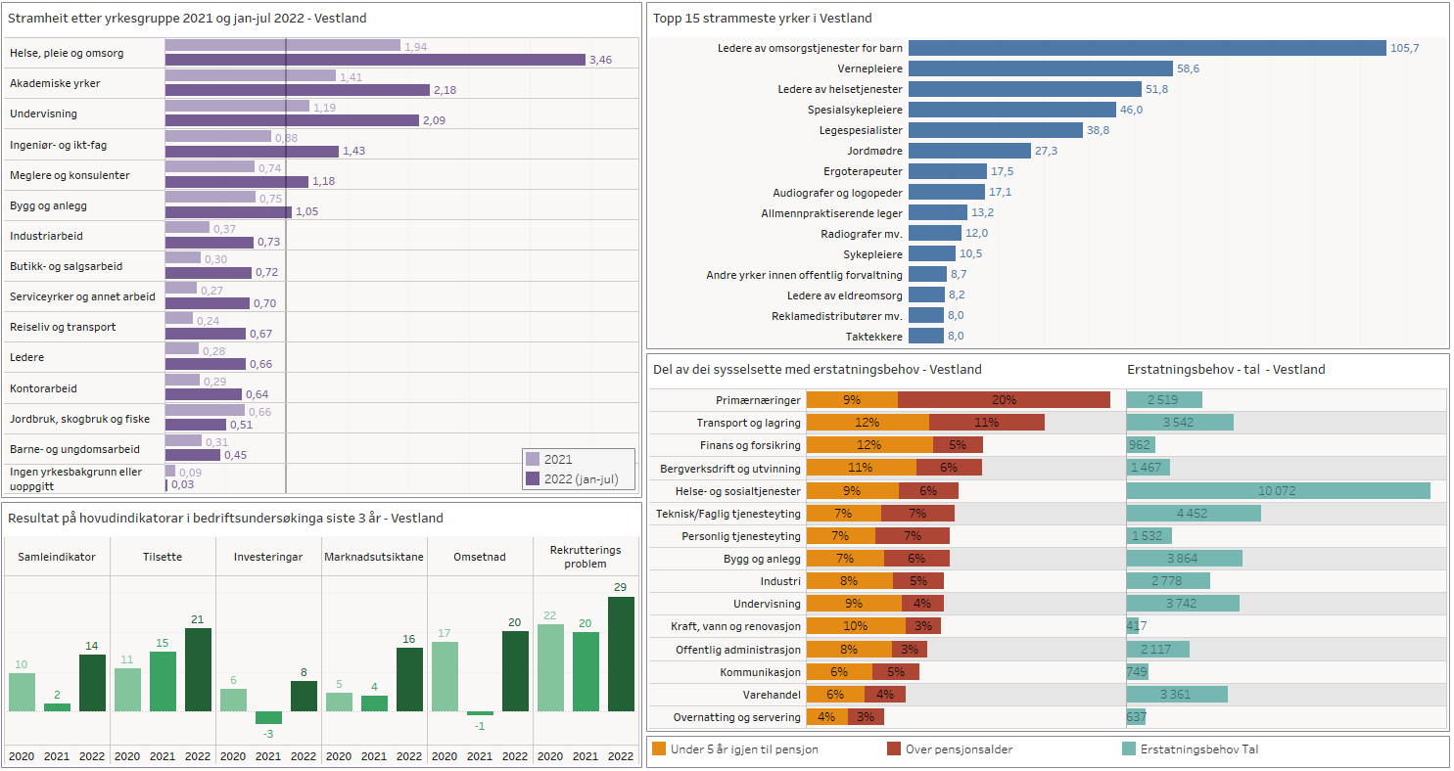
Etterspurnad etter arbeidskraft
Notes:
Stramheit reknast ut ved å dele gjennomsnittleg tal på utlyste stillingar kvar månad med gjennomsnittleg tal på bruttoledige, og er eit mål på manglande samsvar mellom tilbod og etterspurnad i marknaden.
Stramheita er no svært høg. Særleg høg har han blitt innan yrka i offentleg sektor innan helse, undervisning og saksbehandling, men fleire yrker i det private som meklarar, ingeniørar og bygg har og vesentleg stramheit no. Minst stramt er det innan barne- og ungdomsarbeid og kontor
Ser vi på dei spesifikke yrka, så er det barnehageleiarar på toppen, etterfølgd av alle slags typar helsepersonell.
Vi har rekna ut kor stor del av dei sysselsette som er over gjennomsnittleg pensjonsalder, eller som har mindre enn 5 år til de når gjennomsnittleg pensjonsalder. Dette kan seie noko om erstatningsbehov de næraste åra.
Erstatningsbehovet grunna pensjon er og ganske høgt over dei neste åra. Som del av dei sysselsette er behovet størst innan primærnæringar og transport, men i reine tal er det helsepersonell som i størst grad treng å erstattast.
Bedriftsundersøkinga i 2022 var positiv, og i mange tilfelle over eller likt med nivået i 2019. Talet på verksemder som melder om rekrutteringsproblem er og svært høgt samanlikna med tidlegare år.
Kjelder: NAV, SSB, Bedriftsundersøkinga 2022

Slide 22
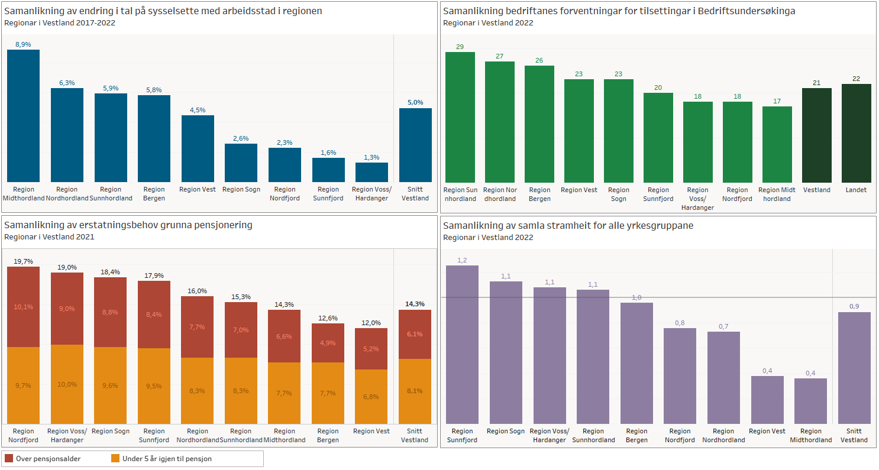
Etterspurnad – samanlikning mellom regionar
Notes:
Størst prosentvis vekst i talet på sysselsette har det vore i Midthordland, etterfølgd av Nordhordland, Sunnhordland og Bergen.
Forventingar til auka sysselsetting er høgast blant verksemder i Sunnhordland, følgd av Nordhordland og Bergen. Elles er nivået ganske jamt, men lågast i Midthordland.
Erstatningsbehovet grunna pensjon er høgast for dei mest rurale regionane i tidlegare Sogn og Fjordane som Voss/Hardanger. Her er det til dels store behov for kvalifisert arbeidskraft. Lågast er erstatningsbehovet i Bergen og Vest.
Stramheita fylgjer erstatningsbehovet i stor grad, med Sunnfjord som regionen med strammast arbeidsmarknad. Minst stramt er det i Vest og Midthordland, som og heng saman med at arbeidsløysa lenge var høgare under pandemien. Vestland samla er eit hakk meir stramt enn landet elles.

Slide 23
Brukarar av NAV - utvikling

Slide 24
Oppsummering av hovudtrekk: Brukarar av NAV – utvikling Vestland
Utviklinga i seinare år har vore:
Ein stor auke i arbeidssøkarar i 2020 som går tilbake i 2021 og 2022.
Talet på uføre har flata litt ut i 2021 og 2022, mest sannsynleg grunna forlenga stønadsperiodar på AAP.
I same periode har talet på mottakarar av AAP og nedsett arbeidsevne steget.
Sjukefråværet har og steget i 2021-22, som gir eit noko høgare nivå på talet langtidssjukmelde.

Slide 25
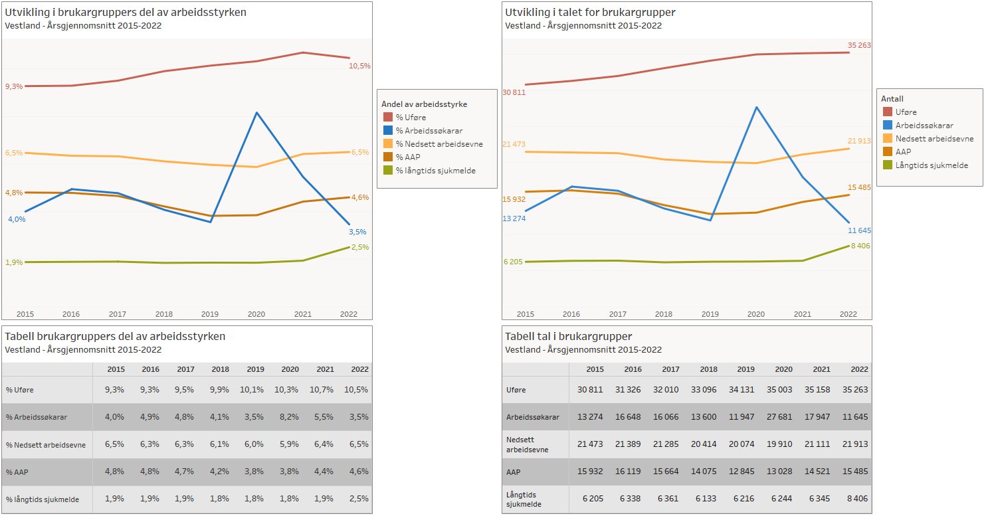
Utvikling i brukargrupper hos NAV
Notes:
Utviklinga i seinare år har vore:
Ei stor auke i arbeidssøkjarar i 2020 som går tilbake i 2021 og 2022.
Talet på uføre har flata noko ut i 2021 og 2022, mest sannsynleg grunna forlenga stønadsperiodar på AAP.
I same periode har talet på mottakarar av AAP og nedsett arbeidsevne steget.
Sjukefråværet har og steget i 2021-22, som gir eit noko høgare nivå på talet långtids sjukmelde.

Slide 26
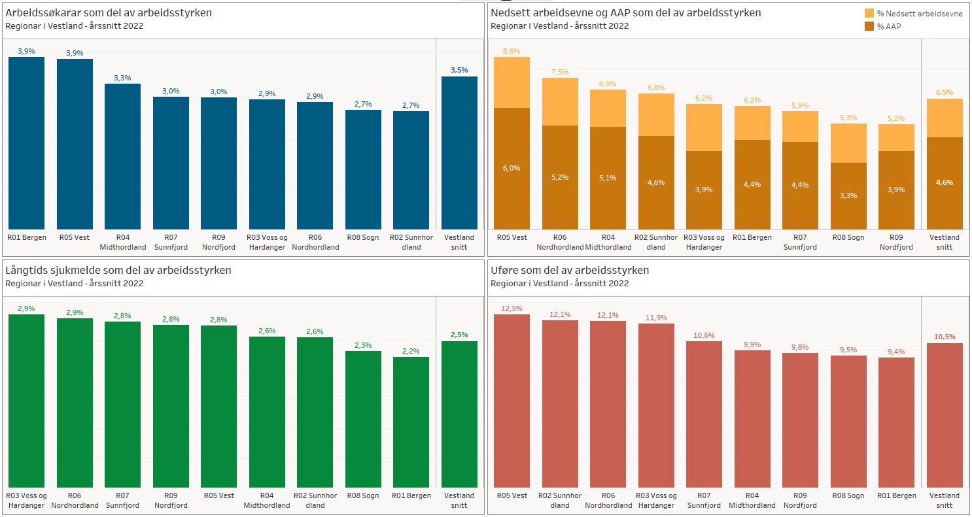
Samanlikning brukargrupper mellom regionar
Notes:
Ser me på regionane i Vestland, så er det Vest som har mange personar i alle kategoriane. Dette er eit trekk ved regionen som har vart ved i lang tid. Elles for kvar einskild gruppe:
Arbeidssøkarar: Bergen og Vest ligg klart høgast i 2022 grunna gjenværande ledigheit etter pandemien. Dei fleste andre regionane er nede på eit jamnare, lågt nivå.
Nedsett arbeidsevne/AAP: Særleg Vest ligg høgt på tala her, både på nedsett arbeidsevne og AAP-mottakarar. Nordhordland er og med på å trekkje opp snittet noko. Sogn, Nordfjord og Sunnfjord ligg lågast i fylket.
Långtids sjukmelde: Her er nivået ganske stabilt og med små variasjonar mellom regionane. Bergen og Sogn er noko lågare enn resten av regionane, medan Voss/Hardanger er høgast.
Uføre: Her er det 4 regionar som ligg relativt høgt (11-12%): Vest, Nordhordland, Sunnhordland og Voss/Hardanger. Sunnfjord ligg på fylkessnittet, medan dei resterande ligg relativt lågt nede på 9-talet.

